Slide 2

八年级数学下册（华东师大版）
17.3.4 求一次函数的表达式
东方市铁路中学 杨敏

Slide 3
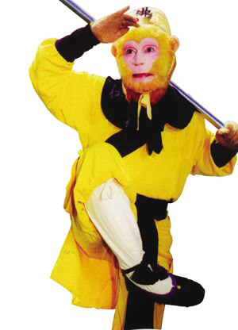
汉语
简介
自学 探究
归纳 总结
实战
练习
课堂 小结
求一次函数的表达式
学习目标：
1.会根据所给信息用待定系数法求一次函数的表达式。
2.能把实际问题转换为数学问题。
学习重点：
用待定系数法求一次函数的表达式。
学习难点：
解决实际的函数问题。

Slide 4
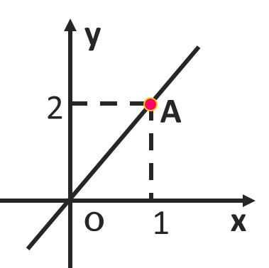
【复习旧知 导入新课】
1、形如y=kx+b （k、b为常数，k≠0）的函数叫做 （ ） ；特别地，当b＝０时，一次函数y=kx（k≠0）也叫做 （ ）。
一 次函数
正比例函数
2、一次函数的图像是（ ），而两点确定一条直线；所以画一次函数的图像只需要确定（ ）点。
一条直线
两个
４、小明在坐标系中画了如图所示的正比例函数y=kx （k ≠ 0），你能写出它的表达式吗？
next

Slide 5
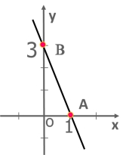


【自主学习 探究新知】
温故
知新
学习
指南
归纳
总结
实战
练习
课堂 小结
问题1、如图所示，已知直线AB和x轴交于点A,和y轴交于点B.
（1）出A、B两点的坐标;抢答
（2）求直线AB的表达式.
要求：(1)学生相互讨论，自行解答；3分钟
(2)请学生作答，老师分析总结；
解：①A的坐标是（１,０）,B的坐标是（０,３）；
②设该直线的表达式为y=kx+b （k≠0）.
∴直线ＡＢ的表达式为y=-3x+3

Slide 6

【引导观察 讨论归纳】
温故
知新
归纳
总结
实战
练习
课堂 小结
（１）什么待定系数法
先设出函数表达式（其中含有待定系数），再根据条件列出方程或方程组，求出待定系数，从而得到所求结果的方法叫做待定系数法。
（２）用待定系数法求一次函数表达式的一般步骤。
一设：设出函数的一般形式。
二列：根据已知条件列出方程或方程组。
三解：解方程或方程组求出待定系数k,b的值。
四代：代入所设表达式中，得到函数的表达式。
相信自己，你们组是最棒的！

Slide 7
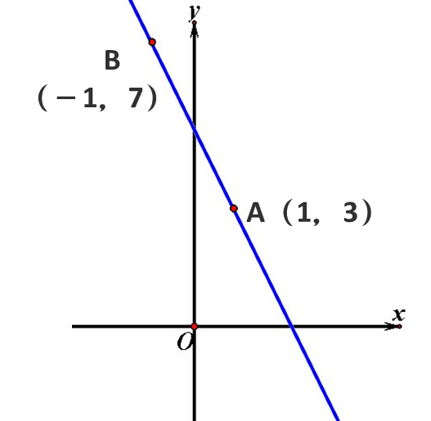
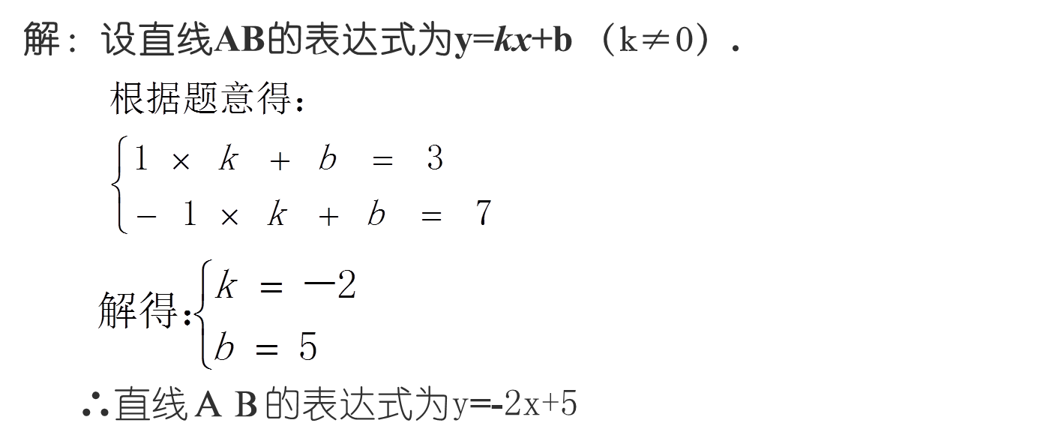
【牛刀小试】
如图所示，一次函数的图象经过A（1，3），B（－1，7）两点，求该一次函数的表达式。
（学生练习，抽生板书）5分钟

Slide 8
【引导观察 讨论归纳】
如果直线AB经过原点，除开可以设成y=kx+b （k≠0）以外，还可以怎样设表达式？
因为直线AB经过原点，说明是一个正比例函数，所以还可以设成y=kx （k≠0），此时只要求出k就可以，也就是说只要一个条件即可。
４、小明在坐标系中画了如图所示的正比例函数y=kx （k ≠ 0），你能写出它的表达式吗？

Slide 9
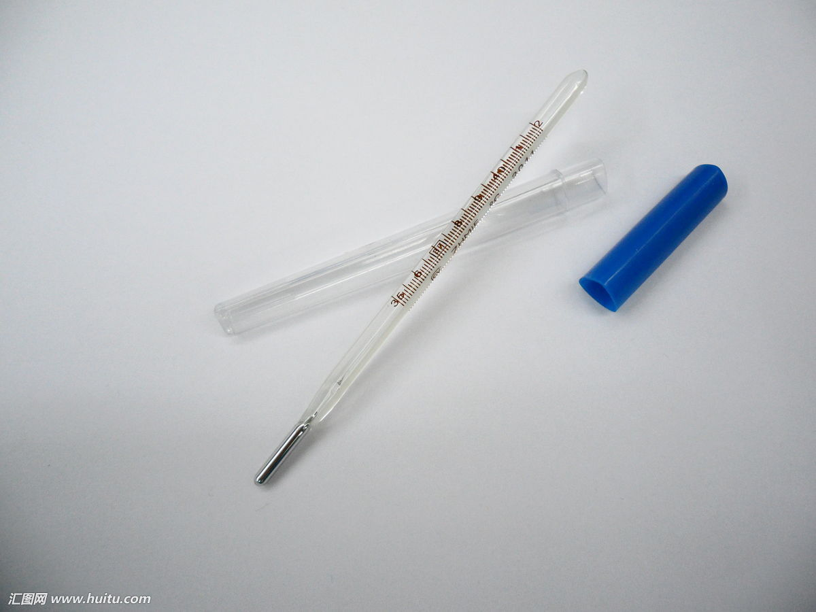
【实际应用 能力提升】
例 温度计是利用水银（酒精）热胀冷缩的原理制作的，温度计中水银（酒精）的高度y（厘米）是温度x（℃）的一次函数，某种实验用的温度计能测量-20℃至100℃的温度，已知10℃时，水银柱的高度是10cm，50℃时，水银柱高18cm，求这个函数的表达示。
[问题]
１、自变量是什么？因变量是什么？
２、题目中给定了x、y的几对对应值？分别是什么？
３、自变量的取值范围是什么？

Slide 10
实际应用 能力提升
解：设所求函数表达式是y=kx+b(k≠0),根据题意得：
解这个方程得
所以，所求函数的表达式是
y=0.2x+8 (-20≤x≤100)

Slide 11

温故
知新
自学
探究
归纳
总结
实战
练习
课堂 小结
大比拼
各个小组看见你们组的分数了吗？
今天的流动红旗到底花落谁家？
本班优秀小组
next

Slide 12
课堂小结，回扣目标
引导学生自主进行课堂小结：
1、本节课我们学习了什么?
2、用待定系数求一次函数表达式的一般步骤是什么？
3、利用待定系数求一次函数表达式时，应注意哪些问题？
（用待定系数求一次函数表达式）
（一设、二列、三解、四代）
同学们，今天你们学到了什么？
（在设一次函数表达式y=kx+b时，必须说明k≠0，实际问题中必须写清自变量的取值范围。）

Slide 13
温故
知新
自学
探究
归纳
总结
实战
练习
结语
作业
必做题：课本P.52 练习1、2
选做题：课本P52习题第6、8、9
谢谢！
请同学们，下课后完成以下作业！！！

Slide 14


求一次函数的表达式
温故
知新
自学
探究
归纳
总结
实战
练习
课堂小结
欢迎指导

Slide 15



温故
知新
自学
探究
归纳
总结
实战
练习
课堂小结
随堂练习
1、若一次函数图像y=ax+3的图象经过A（1，-2），则a= （ ）.
2、直线y=2x+b过点（1，-2），则它与y轴交点坐标为（ ).
3、某函数具有下列两条性质：它的图像经过原点（0，0）的一条直线；y值随x的增大而减小。
请你写出三个满足上述条件的函数（用关系式表示）

